Slide 1
L’ART GÒTIC
REGNES HISPÀNICS
( SEGLES XIII-XV)

Slide 2
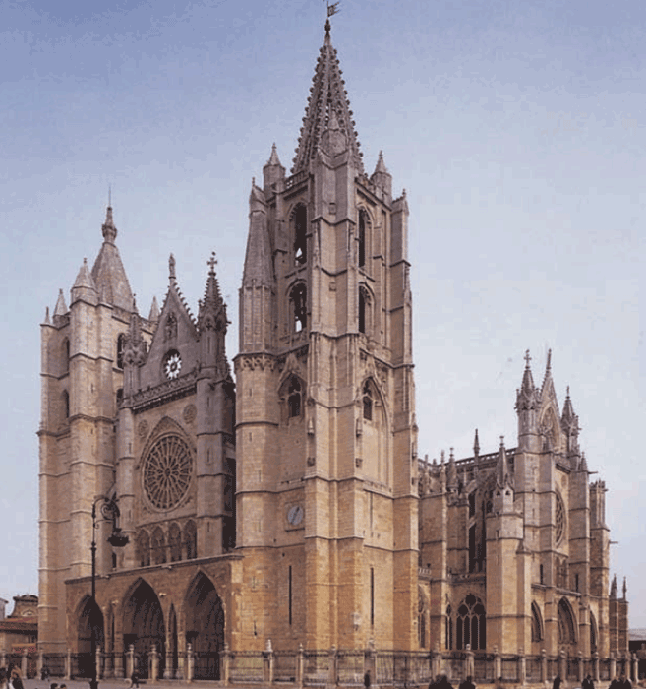
L’ARQUITECTURA
altura
Catedral de Lleó
1255-1302
lluminositat

Slide 3
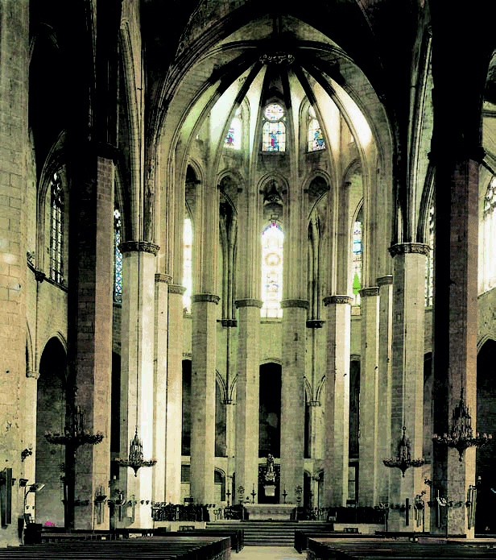
L’ARQUITECTURA
Nau central
Santa María del Mar
Barcelona, segle XV

Slide 4
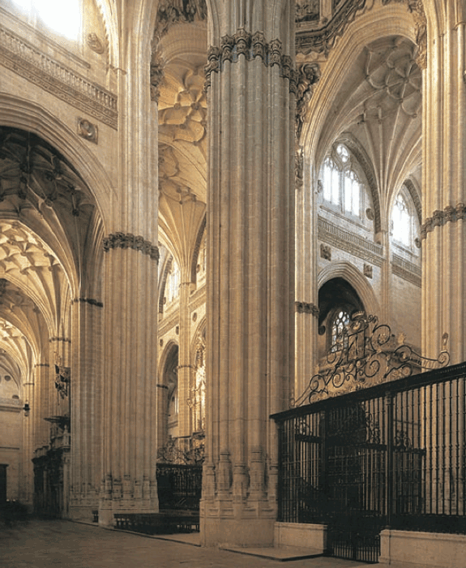
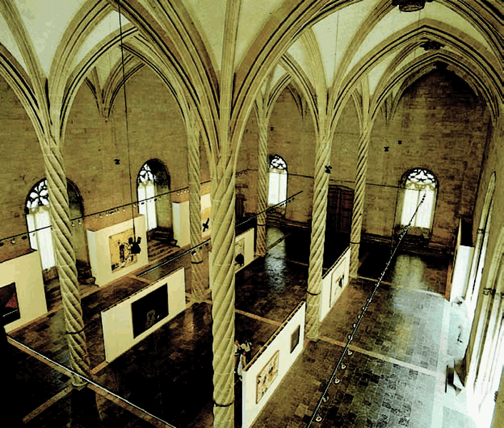
L’ARQUITECTURA
Volta de creueria
Llotja de València
Transsepte i nau central

Slide 5
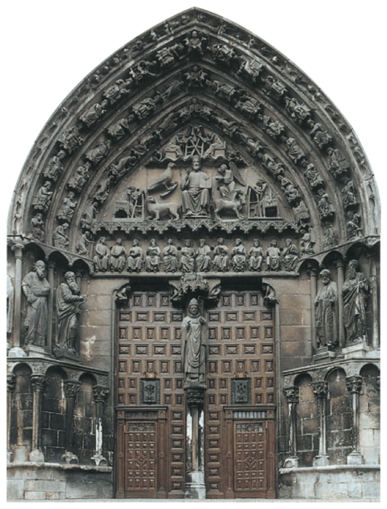
L’ESCULTURA
arquivoltes
Arcs apuntats
timpà
La Porta del Sarmental
Burgos, 1230-1240

Slide 6
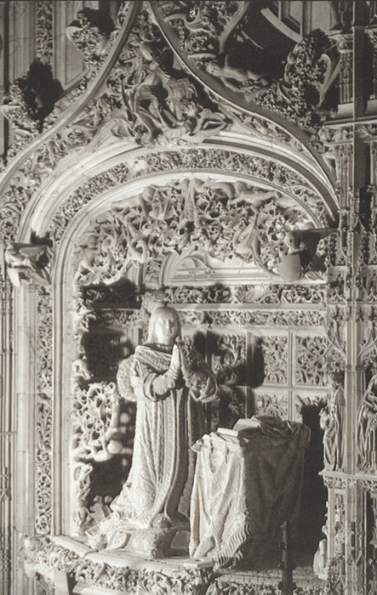
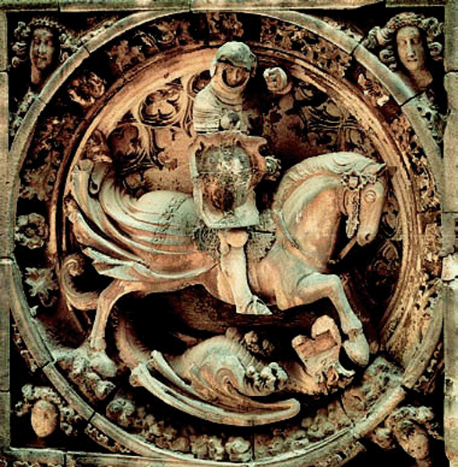
L’ESCULTURA
Gòtic flamíger
volum
naturalisme
Sant Jordi, Palau de la Generalitat
Sepulcre de l’Infant Alfons, s. XV

Slide 7
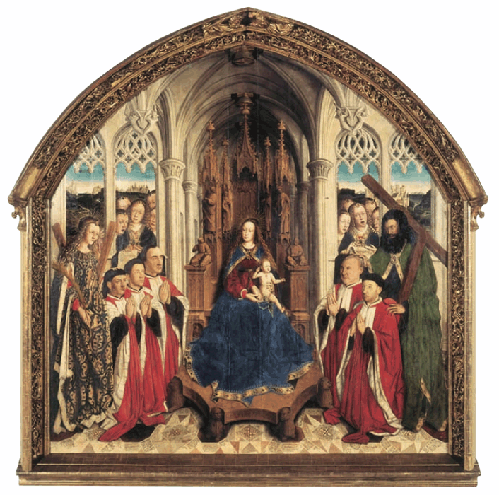
LA PINTURA
Fons arquitectònic
Proporcions naturals
expressivitat
Lluís Dalmau: La Mare de Déu dels Consellers, segle XV

Slide 8
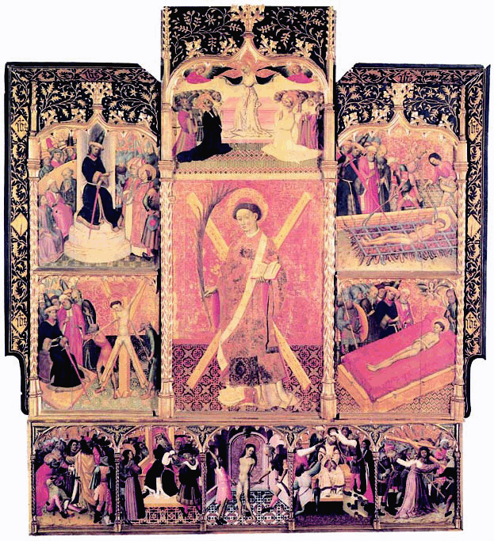
LA PINTURA
Decoració daurada
Motius arquitectònics
Escenes del martiri
B. Martorell: Retaule
de Sant Vicenç, 1440

